Slide 1
Stilizovanje lista i tabela

Slide 2
Stilizovanje lista
Stilizovanje lista pretežno se zasniva na stilizovanju karaktera pomoću kojih su označene stavke lista.
4 CSS svojstva kojima se može uticati na osobine takvih karaktera:
list-style-type;
list-style-image;
list-style-position;
list-style

Slide 3
list-style-type
Stilizovanje karaktera pomoću kojih se markiraju stavke lista, vrednosti ovog svojstva su:
disc;
circle;
square;
decimal;
decimal-leading-zero;
lower-roman;
upper-roman;
lower-alpha;
upper-alpha;

Slide 4
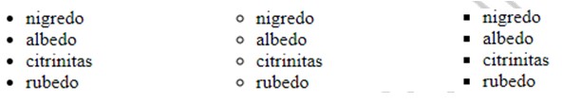
list-style-type
disc circle square

Slide 5

list-style-image
Svojstvo list-style-image omogućava definisanje slike koja će se koristiti kao marker stavki liste:
list-style-image: url(checked.png);

Slide 6
list-style-position
Pored vizuelne reprezentacije, moguće je uticati i na poziciju markera, i to korišćenjem svojstva list-style-position. Reč je o svojstvu koje može imati dve vrednosti:
outside – markeri se prikazuju izvan stavki; ovo je podrazumevana vrednost;
inside – markeri se prikazuju unutar stavki, baš kao i njihov sadržaj.

Slide 7
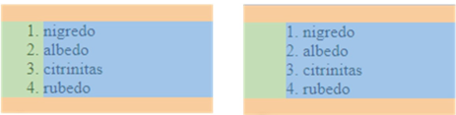
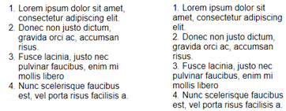
list-style-position
outside
inside

Slide 8
list-style
Stilizovanje različitih osobina lista objedinjeno se može obaviti korišćenjem jednog CSS svojstva. Reč je o svojstvu list-style.
Primer list-style svojstva sa dve vrednosti:
list-style: square inside;
Primer list-style svojstva sa tri vrednosti:
list-style: inside url(checked.png) square;

Slide 9
Stilizovanje tabela
Prilikom parsiranja HTML tabele većina browsera definiše sledeću podrazumevanu stilizaciju:
table {
display: table;
border-collapse: separate; border-spacing: 2px;
border-color: grey;
}

Slide 10
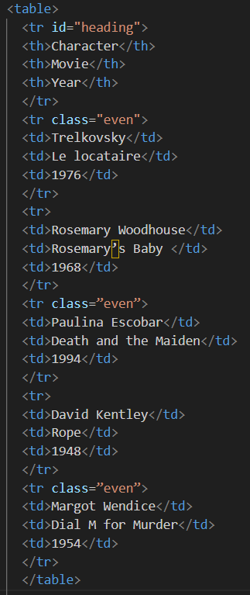

Slide 11
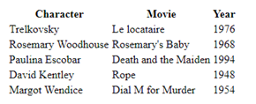

Slide 12
